Slide 1







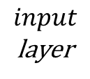
$$Real$$
$$Imag$$
$$input$$ layer
1st layer
2nd layer
3rd layer
$$h_{CIR}\left[1\right]$$
output layer
$$h_{CIR}\left[2\right]$$
$$h_{CIR}\left[3\right]$$
$$h_{CIR}\left[63\right]$$
$$h_{CIR}\left[64\right]$$

